Slide 1
Les 12 travaux d’Héraclès (hercule)
Basil Harkat 3ème9
Jasmine Vandomme 3ème9
Nathan D’Equerville 3ème3
Mme Briche
Δωδεκαθλος

Slide 2
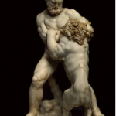
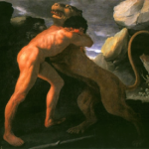
Travail n°1 : Tuer le Lion de Némée
Héraclès contre le lion de Némée, marbre, XVIIème siècle
Héraclès et le lion de Némée, huile sur toile, Zurbarán, 1637
Héraclès et le lion, stamnos à figures rouges, 490 avJC.

Slide 3
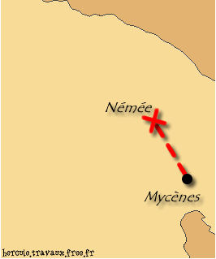
Mycènes Némée

Slide 4
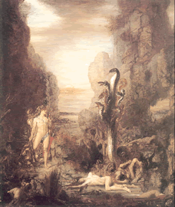
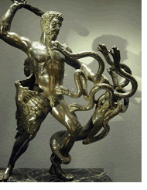
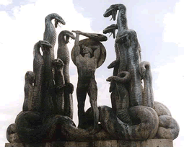
Travail n°2 : Tuer l’hydre de Lerne
Héraclès et l'hydre de Lerne, huile sur toile, Gustave Moreau, 1876
Héraclès et l'hydre, bronze, anonyme, milieu XVIe siècle
Héraclès et l'hydre, bronze, Rudolf Tegner, début XXème siècle

Slide 5
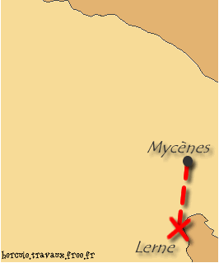
Mycènes Lerne

Slide 6
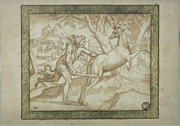
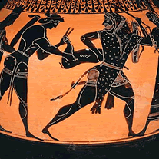
Travail n°3 : Capturer la biche de Cérynie
Héraclès et la biche, amphore à figures noires, VIème av J.C
Hercule pourchasse la biche, gravure anonyme, XVIème siècle
Hercule ramenant la biche, amphore à figures noires, 530-520 av J.C

Slide 7
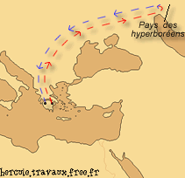
Mont Cérynie Rivière Ladon

Slide 8
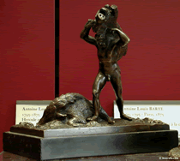
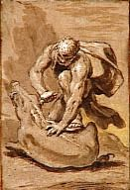
Travail n°4 : Capturer le sanglier d’Erymanthe
Hercule et le sanglier d’Erymanthe, dessin, école italienne, XVIIème siècle
Hercule et le sanglier d'Erymanthe, bronze, Antoine Louis Barye, XIXème siècle
Héraclès et le sanglier d'Erymanthe, huile sur toile, Zurbarán, 1637

Slide 9
Mycènes Mont Erymanthe

Slide 10
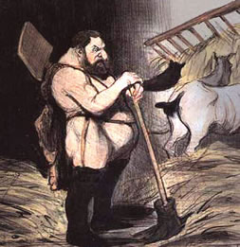
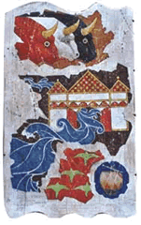
Travail n°5 : Nettoyer les écuries d’Augias
Hercule détourne l'Alphée, huile sur toile, Zurbarán, 1637
Hercule nettoyant les écuries d'Augias, Honoré Daumier,1842
Les écuries d'Augias, pigment sur bois, François Peltier, 2001

Slide 11
Mycènes Elis

Slide 12
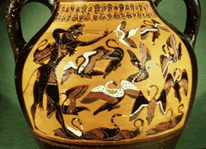
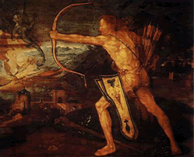
Travail n°6 : Faire fuir les oiseaux du lac de Stymphale
Hercule et les oiseaux du lac Stymphale, huile sur toile, Gustave Moreau, XIXème siècle
Hercule et les oiseaux du lac Stymphale, amphore à figures noires, 560-530 av J.C
Hercule et les oiseaux du lac Stymphale, huile sur toile, Albrecht Dürer, XVIème siècle

Slide 13
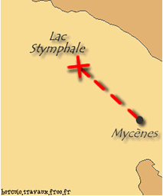
Mycènes Lac Stymphale

Slide 14
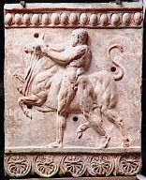
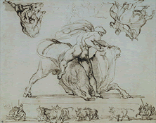
Travail n°7 : Capturer le taureau du roi de Crête
Le retour de Crète, amphore à figures rouges, 525-500 av J.C
Hercule ramenant le taureau de Crète, bas-relief en terre cuite, époque romaine
Hercule domptant le taureau, dessin, Théodore Géricault, XIXème siècle

Slide 15
Mycènes Crète

Slide 16
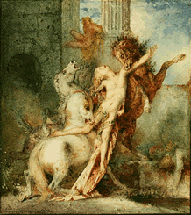
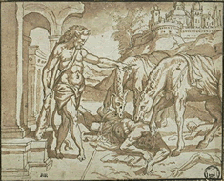
Travail n°8: Capturer les juments de Diomède
Hercule et Diomède, huile sur toile, Pierre Gros, 1835
Diomède, huile sur toile, Gustave Moreau, 1851
Hercule et Diomède, dessin, anonyme italien, XVIème siècle

Slide 17
Mycènes Abdère

Slide 18
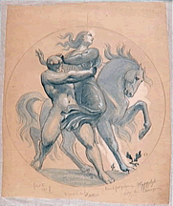
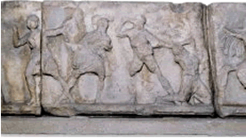
Travail n°9 : Dérober la ceinture d’Hippolyte
Hercule contre les amazones, amphore à figures noires, VIème av J.C
Hercule et Hippolyté, dessin, Charles Lameire, XXème siècle
Amazonomachie, frise du mausolée d'Halicarnasse, 350 av J.C

Slide 19
Mycènes Thémycire

Slide 20
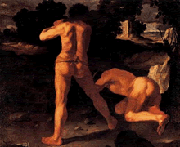
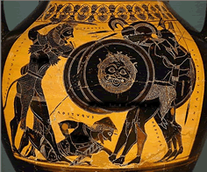
Travail n°10 : Capturer les bœufs de Géryon
Héraclès ouvrant le détroit de Gibraltar, huile sur toile, Zurbarán, 1637
Hercule luttant contre Géryon, amphore à figure noires, 550-540 av J.C
Hercule et Géryon, huile sur toile, Zurbarán, 1637

Slide 21
Mycènes Erythe

Slide 22
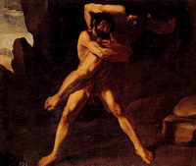
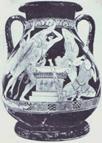
Travail n°11 : Dérober les pommes d’or du jardin des Hespérides
Les pommes des Hespérides, bronze, Norman Sunshine, 2002
Hercule soulevant Antée, Zurbarán, 1637
Héraclès luttant contre Busiris, amphore à figures noires, Vème siècle av J.C

Slide 23
Mycènes ?
Jardin des Hespérides

Slide 24
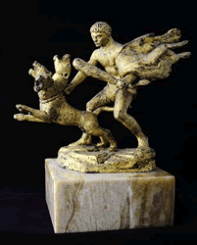
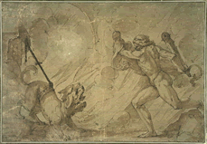
Travail n°12 : Dompter et ramener le chien Cerbère
Hercule aux Enfers, huile sur toile, Zurbarán, 1637
Hercule et Cerbère, Paul Manship, 1966
Héraclès et Cerbère, dessin, anonyme, XVIIème siècle

Slide 25
Mycènes Cap Ténare

Slide 26
THE END

